Slide 1
COMMISSION NATIONALE DES MARCHÉS · LE PARCOURS D’UN DOSSIER
Étape 02
PRS 2.0 — Planifier
La PRMP saisit ou importe son plan de passation, le vérifie avant de le soumettre, puis en suit le contrôle étape par étape jusqu’à la clôture.
Une présentation par étape que traverse un dossier, de la planification à l’attribution · écrans, règles appliquées (provenance en note), points d’attention, règles de gestion et données de l’étape
Captures de l’application réelle sur des dossiers de démonstration (14 octobre 2026) · noms de personnes remplacés par leur rôle

Slide 2
OÙ SE SITUE L’ÉTAPE
Du plan de passation au marché notifié
Un marché inscrit au plan traverse deux contrôles de la Commission : celui du plan, puis celui de son dossier de consultation — et, après l’évaluation des offres, celui du dossier de marché.
02
03
04 · 05
06 · 07
08
09
▶ Planifier
Contrôler
Préparer
Consulter
Évaluer
Attribuer
Cette présentation. La PRMP saisit et soumet son plan de passation.
›
La Commission examine ; le PV est visé et signé.
›
La fiche du DAO produit le dossier d’appel d’offres.
›
Les offres arrivent en ligne, scellées, puis s’ouvrent en séance.
›
La commission d’appel d’offres évalue et propose l’attributaire.
›
Le marché est contrôlé, signé, notifié et publié.
Cette présentation couvre l’étape 02 — Planifier. Les autres étapes ont chacune leur présentation ; l’entrée dans l’application, l’intérim, l’administration et le pilotage sont dans la présentation d’ensemble.
PRS 2.0 · Étape 02 · Planifier · 2

Slide 3
02
Planifier
La PRMP saisit ou importe son plan de passation, le vérifie avant de le soumettre, puis en suit le contrôle étape par étape jusqu’à la clôture.
CE QUE CELA CHANGE
Le plan de passation arrive à la Commission sous forme de données, ligne par ligne, et non plus comme un document à ressaisir.
Avant même la soumission, la PRMP voit les points que le contrôleur regardera, avec l’article de l’arrêté qui les fonde.
Un plan validé ne se modifie jamais en place : toute mise à jour est une nouvelle version, et l’écart entre versions est conservé.
PRS 2.0 · Étape 02 · Planifier · 3

Slide 4
PLANIFIER · LE PARCOURS
Du plan saisi au plan contrôlé
Le dossier de planification naît en brouillon chez la PRMP ; il n’est visible de la Commission qu’à sa soumission.
PRMP OU UGPM
PRMP OU UGPM
PRMP
PRMP SEULE
PRMP
PRMP
Saisir ou importer le plan
Relire l’aperçu
Vérifier le plan
Soumettre
Suivre le contrôle
Plan contrôlé, puis mis à jour
En-tête, lignes de marché, bénéficiaires, calendrier prévisionnel, lots — ou import du PPM officiel en PDF.
›
La fiche de présentation, le plan et le projet d’AGPM, tels que la Commission les lira.
›
Le pré-contrôle signale les écarts aux seuils ; chacun se corrige ou s’écarte avec un motif.
›
Le dossier reçoit sa référence et sa date de fin de traitement prévue.
›
La frise des sept étapes, les jalons du calendrier, la demande de retrait si nécessaire.
›
Le circuit clos, le plan vit : chaque mise à jour en fait une nouvelle version.
PRS 2.0 · Étape 02 · Planifier · 4

Slide 5
PLANIFIER
Saisir le plan, ou l’importer
La PRMP choisit le type de dossier, puis saisit son plan de passation ou l’importe depuis le PDF officiel. Rien ne part tant qu’elle ne l’a pas soumis.
PRS 2.0 · Étape 02 · Planifier · 5

Slide 6
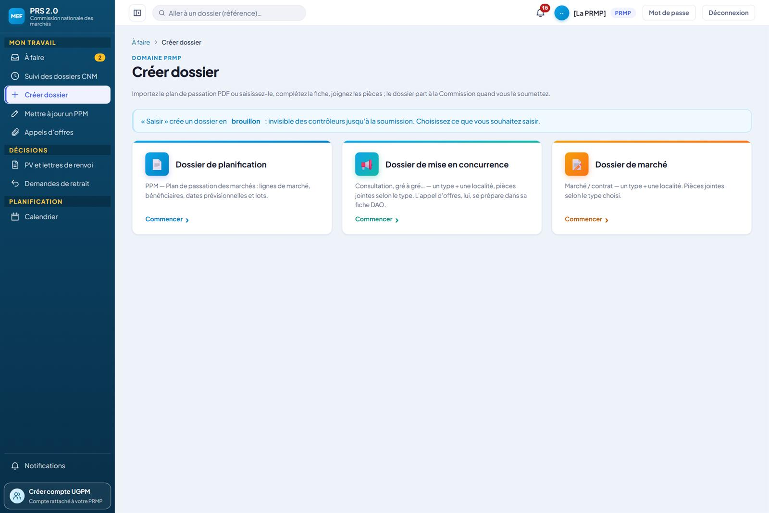
PLANIFICATION · PRMP
Créer un dossier : choisir son type
QUI
La PRMP ou son UGPM.
CE QUI SE PASSE
Dossier de planification (le plan de passation), dossier de mise en concurrence, ou dossier de marché.
« Saisir » crée un brouillon, invisible des contrôleurs jusqu’à la soumission.
L’appel d’offres, lui, se prépare dans sa fiche (partie 04).
RÈGLES APPLIQUÉES (annexe A)
RG-PLA-01 · RG-PLA-02
PRS 2.0 · Étape 02 · Planifier · 6
Notes:
Capture neuve du 14/10/2026 : 02-creer-type.
Écran : /prmp/soumettre-dossier — compte : PRMP.
Noms, matricules, initiales, photos et adresses réelles masqués dans la page avant la capture.
Règles appliquées (annexe A) : RG-PLA-01, RG-PLA-02.

Slide 7
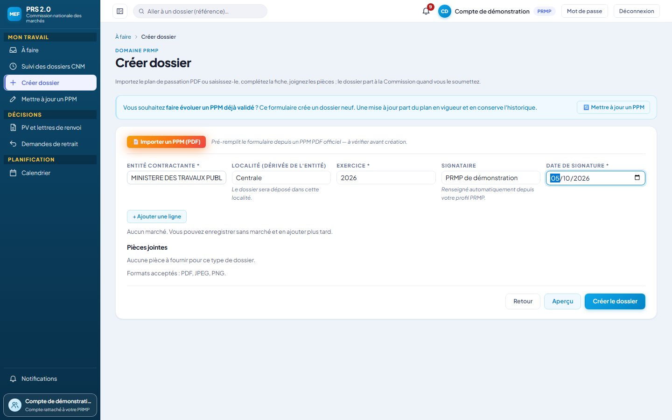
PLANIFICATION · PRMP
L’en-tête du plan, et l’import PDF
QUI
La PRMP ou son UGPM.
CE QUI SE PASSE
Importer un PPM (PDF) pré-remplit tout depuis le plan officiel — à vérifier ligne par ligne avant création.
Sinon la saisie : l’entité contractante (parmi celles de la PRMP), l’exercice, la date de signature.
La localité et le signataire se déduisent seuls.
RÈGLES APPLIQUÉES (annexe A)
RG-PLA-02 · RG-PLA-10
PRS 2.0 · Étape 02 · Planifier · 7
Notes:
Capture reprise de la présentation du 08/10 : detail__p03-plan-entete.jpg (« L’en-tête du plan, et l’import PDF »).
Raison : l’état montré ne se reproduit plus sur la base du 14/10 ; l’écran n’a pas changé sur ce qu’il montre.
Règles appliquées (annexe A) : RG-PLA-02, RG-PLA-10.

Slide 8
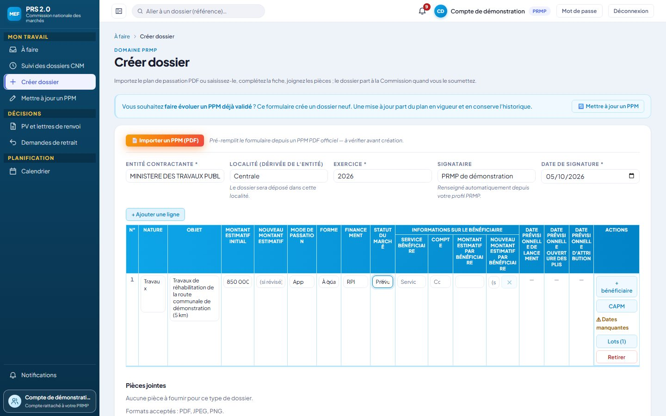
PLANIFICATION · PRMP
Une ligne de marché
QUI
La PRMP ou son UGPM.
CE QUI SE PASSE
Nature, objet, montant estimatif hors taxes, mode de passation, forme, financement, statut.
Par ligne : les bénéficiaires, les lots et le calendrier prévisionnel ; l’écran signale les dates manquantes.
Ici : des travaux de réhabilitation, en appel d’offres ouvert.
RÈGLES APPLIQUÉES (annexe A)
RG-PLA-03 · RG-PLA-04 · RG-PLA-05 · RG-PLA-06 · RG-PLA-26
PRS 2.0 · Étape 02 · Planifier · 8
Notes:
Capture reprise de la présentation du 08/10 : detail__p04-plan-ligne.jpg (« Une ligne de marché »).
Raison : l’état montré ne se reproduit plus sur la base du 14/10 ; l’écran n’a pas changé sur ce qu’il montre.
Règles appliquées (annexe A) : RG-PLA-03, RG-PLA-04, RG-PLA-05, RG-PLA-06, RG-PLA-26.

Slide 9
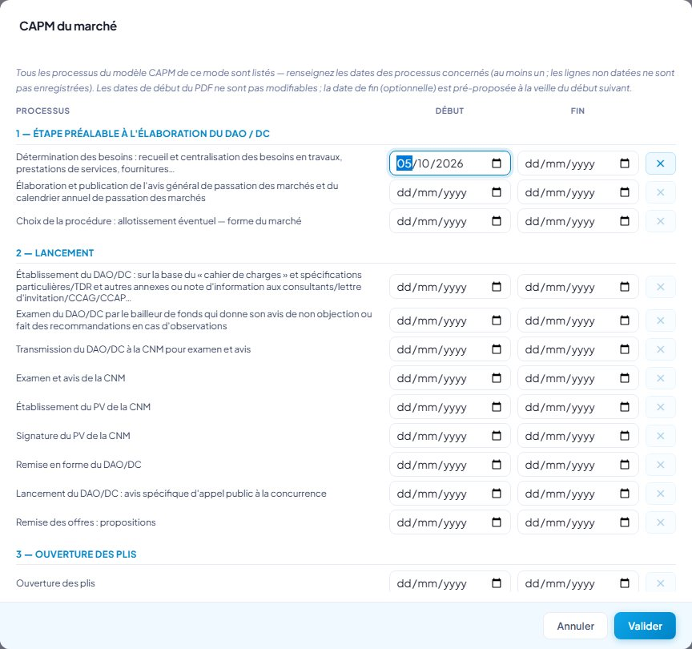
PLANIFICATION · PRMP
Le calendrier prévisionnel (CAPM)
QUI
La PRMP ou son UGPM.
CE QUI SE PASSE
Les processus du mode de passation, groupés par phase, chacun avec sa date de début et, au besoin, de fin.
Au moins un processus daté ; la date de fin est proposée à la veille du processus suivant.
La chronologie est contrôlée ; un délai aménagé appelle une justification.
RÈGLES APPLIQUÉES (annexe A)
RG-PLA-07 · RG-PLA-08
PRS 2.0 · Étape 02 · Planifier · 9
Notes:
Capture reprise de la présentation du 08/10 : detail__p05-plan-capm.jpg (« Le calendrier prévisionnel (CAPM) »).
Raison : l’état montré ne se reproduit plus sur la base du 14/10 ; l’écran n’a pas changé sur ce qu’il montre.
Règles appliquées (annexe A) : RG-PLA-07, RG-PLA-08.

Slide 10
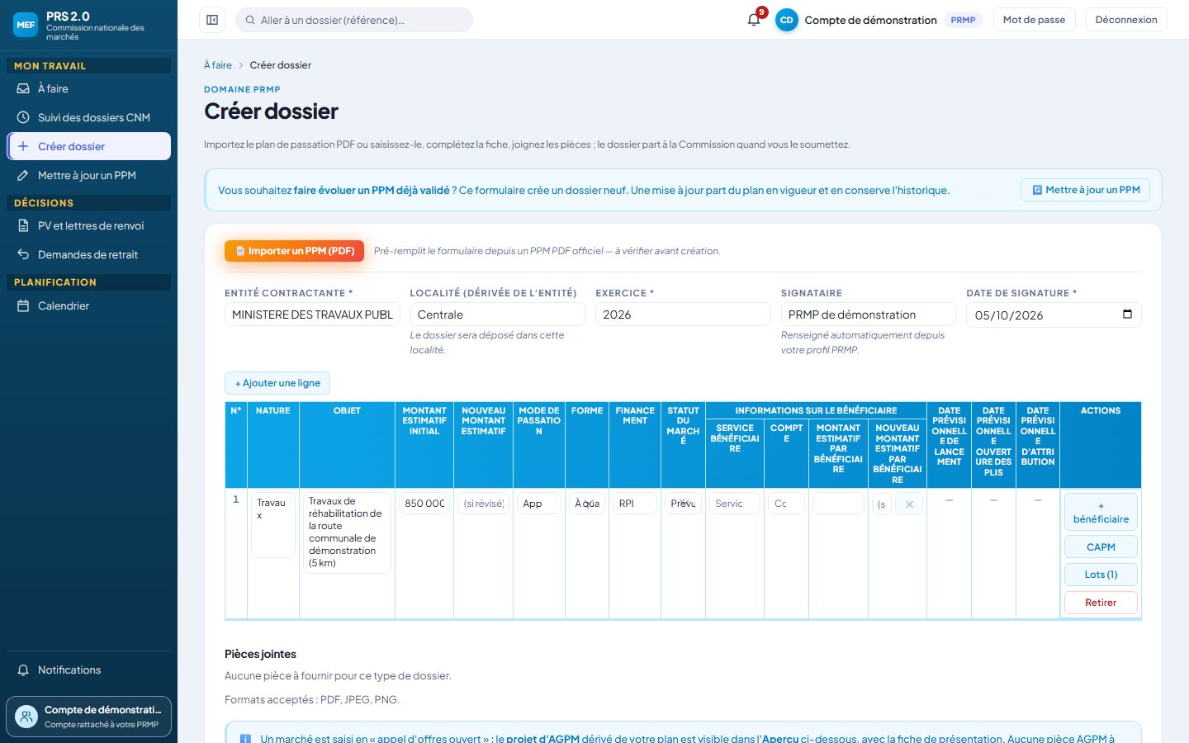
PLANIFICATION · PRMP
Les pièces jointes et le projet d’AGPM
QUI
La PRMP ou son UGPM.
CE QUI SE PASSE
Les pièces exigées dépendent du type de dossier, fixées dans les référentiels de l’Administrateur ; ici, aucune n’est exigée.
Formats acceptés : PDF, JPEG, PNG ; chaque fichier est contrôlé.
Un marché en appel d’offres ouvert fait naître le projet d’AGPM, dérivé du plan et visible dans l’aperçu.
RÈGLES APPLIQUÉES (annexe A)
RG-PLA-04 · RG-PLA-09
PRS 2.0 · Étape 02 · Planifier · 10
Notes:
Capture reprise de la présentation du 08/10 : detail__p06-plan-pieces.jpg (« Les pièces jointes »).
Raison : l’état montré ne se reproduit plus sur la base du 14/10 ; l’écran n’a pas changé sur ce qu’il montre.
Règles appliquées (annexe A) : RG-PLA-04, RG-PLA-09.

Slide 11
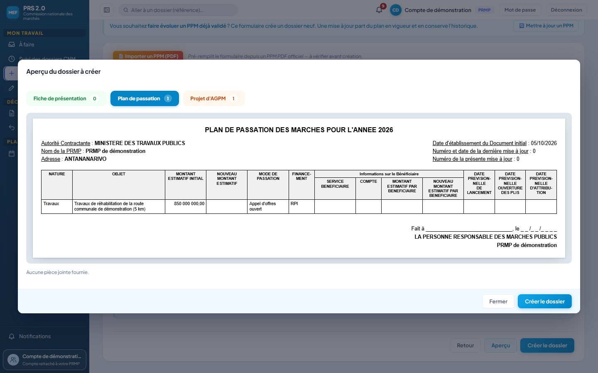
PLANIFICATION · PRMP
L’aperçu avant création
QUI
La PRMP ou son UGPM.
CE QUI SE PASSE
La fiche de présentation, le plan de passation et le projet d’AGPM, tels que la Commission les lira.
Rien ne part tant que le dossier n’est pas créé, puis soumis.
RÈGLES APPLIQUÉES (annexe A)
RG-PLA-02 · RG-PLA-06 · RG-PLA-10
PRS 2.0 · Étape 02 · Planifier · 11
Notes:
Capture reprise de la présentation du 08/10 : detail__p07-plan-apercu.jpg (« L’aperçu avant création »).
Raison : l’état montré ne se reproduit plus sur la base du 14/10 ; l’écran n’a pas changé sur ce qu’il montre.
Règles appliquées (annexe A) : RG-PLA-02, RG-PLA-06, RG-PLA-10.

Slide 12
PLANIFIER
Vérifier avant de soumettre
Le brouillon se reprend autant qu’il le faut. Avant de soumettre, la PRMP lance le pré-contrôle : il signale, il ne décide jamais.
PRS 2.0 · Étape 02 · Planifier · 12

Slide 13
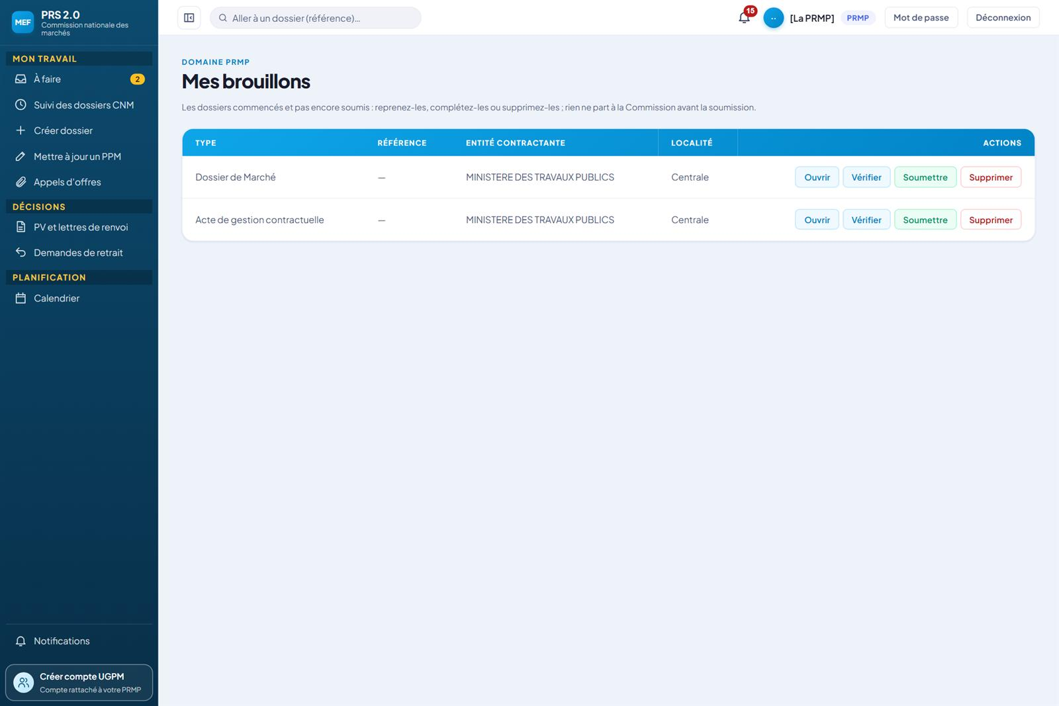
PLANIFICATION · PRMP
Mes brouillons
QUI
La PRMP ; l’UGPM complète les brouillons sans les soumettre.
CE QUI SE PASSE
Les dossiers commencés et pas encore soumis : ouvrir, vérifier, soumettre ou supprimer.
Un brouillon n’a pas encore de référence : elle lui est attribuée à la soumission.
Rien ne part à la Commission avant la soumission.
RÈGLES APPLIQUÉES (annexe A)
RG-PLA-02 · RG-PLA-16 · RG-PLA-17
PRS 2.0 · Étape 02 · Planifier · 13
Notes:
Capture neuve du 14/10/2026 : 02-brouillons.
Écran : /prmp/mes-brouillons — compte : PRMP.
Noms, matricules, initiales, photos et adresses réelles masqués dans la page avant la capture.
Règles appliquées (annexe A) : RG-PLA-02, RG-PLA-16, RG-PLA-17.

Slide 14
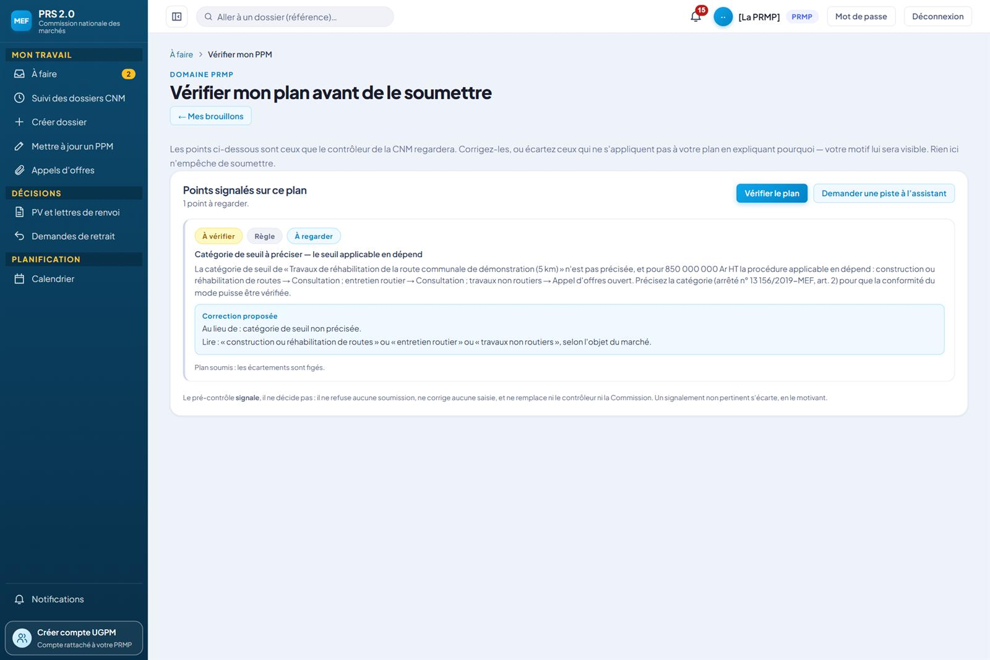
PLANIFICATION · PRMP
Vérifier son plan avant de le soumettre
QUI
La PRMP.
CE QUI SE PASSE
Les points que le contrôleur de la CNM regardera, avec leur fondement : ici, la catégorie de seuil à préciser (arrêté n° 13 156/2019-MEF, art. 2).
Chaque point se corrige — une correction est proposée — ou s’écarte avec un motif visible du contrôleur.
« Demander une piste à l’assistant » ouvre des pistes, présentées à part des constats. Rien ici n’empêche de soumettre.
RÈGLES APPLIQUÉES (annexe A)
RG-PLA-11 · RG-PLA-12 · RG-PLA-13 · RG-PLA-14 · RG-PLA-15
PRS 2.0 · Étape 02 · Planifier · 14
Notes:
Capture neuve du 14/10/2026 : 02-verifier-ppm.
Écran : /prmp/verifier-ppm/200342 — compte : PRMP.
Noms, matricules, initiales, photos et adresses réelles masqués dans la page avant la capture.
Règles appliquées (annexe A) : RG-PLA-11, RG-PLA-12, RG-PLA-13, RG-PLA-14, RG-PLA-15.

Slide 15
PLANIFIER
Suivre le contrôle
Dès la soumission, le dossier porte sa fin de traitement prévue. La PRMP voit l’avancement, jamais les coulisses.
PRS 2.0 · Étape 02 · Planifier · 15

Slide 16
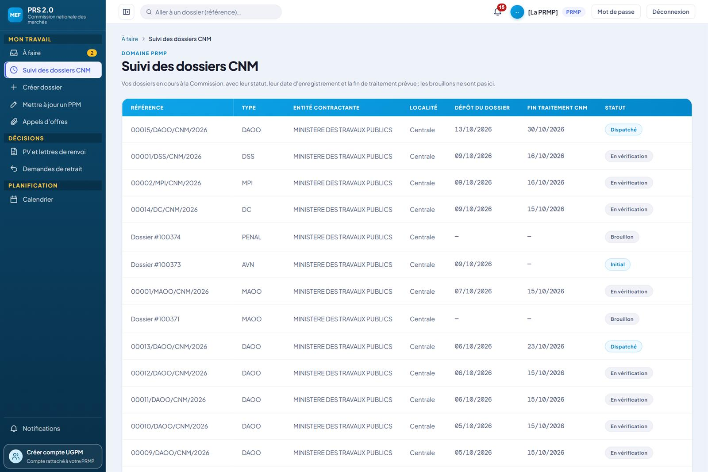
PLANIFICATION · PRMP
Le suivi des dossiers
QUI
La PRMP et son UGPM.
CE QUI SE PASSE
Chaque dossier avec son type, son entité, sa date de dépôt, sa fin de traitement prévue et son statut.
Un dépôt pas encore numéroté par le Secrétaire n’a pas encore de référence ni de fin prévue.
RÈGLES APPLIQUÉES (annexe A)
RG-PLA-18 · RG-PLA-19
PRS 2.0 · Étape 02 · Planifier · 16
Notes:
Capture neuve du 14/10/2026 : 02-suivi.
Écran : /prmp/tableau-de-bord — compte : PRMP.
Noms, matricules, initiales, photos et adresses réelles masqués dans la page avant la capture.
Règles appliquées (annexe A) : RG-PLA-18, RG-PLA-19.

Slide 17
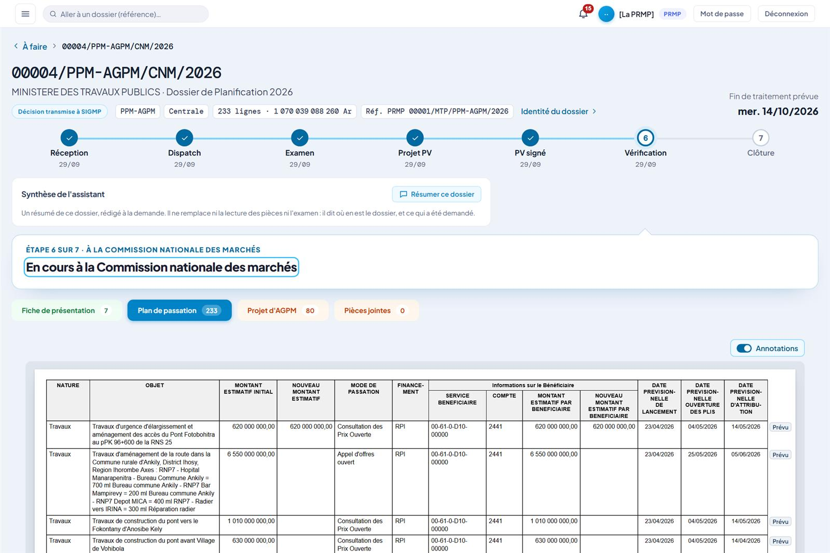
PLANIFICATION · PRMP
La page du dossier : la frise des sept étapes
QUI
La PRMP — et, sur la même page, chaque profil avec son geste.
CE QUI SE PASSE
Réception, dispatch, examen, projet de PV, PV signé, vérification, clôture : chaque étape franchie est datée.
Ici, un plan de 233 lignes en vérification, fin prévue le 14/10 ; le plan lui-même se lit en dessous.
« Résumer ce dossier » : une synthèse rédigée à la demande, qui ne remplace ni les pièces ni l’examen.
RÈGLES APPLIQUÉES (annexe A)
RG-PLA-18 · RG-PLA-19 · RG-PLA-27
PRS 2.0 · Étape 02 · Planifier · 17
Notes:
Capture neuve du 14/10/2026 : 02-dossier-frise.
Écran : /prmp/dossier/100359 — compte : PRMP.
Noms, matricules, initiales, photos et adresses réelles masqués dans la page avant la capture.
Règles appliquées (annexe A) : RG-PLA-18, RG-PLA-19, RG-PLA-27.

Slide 18
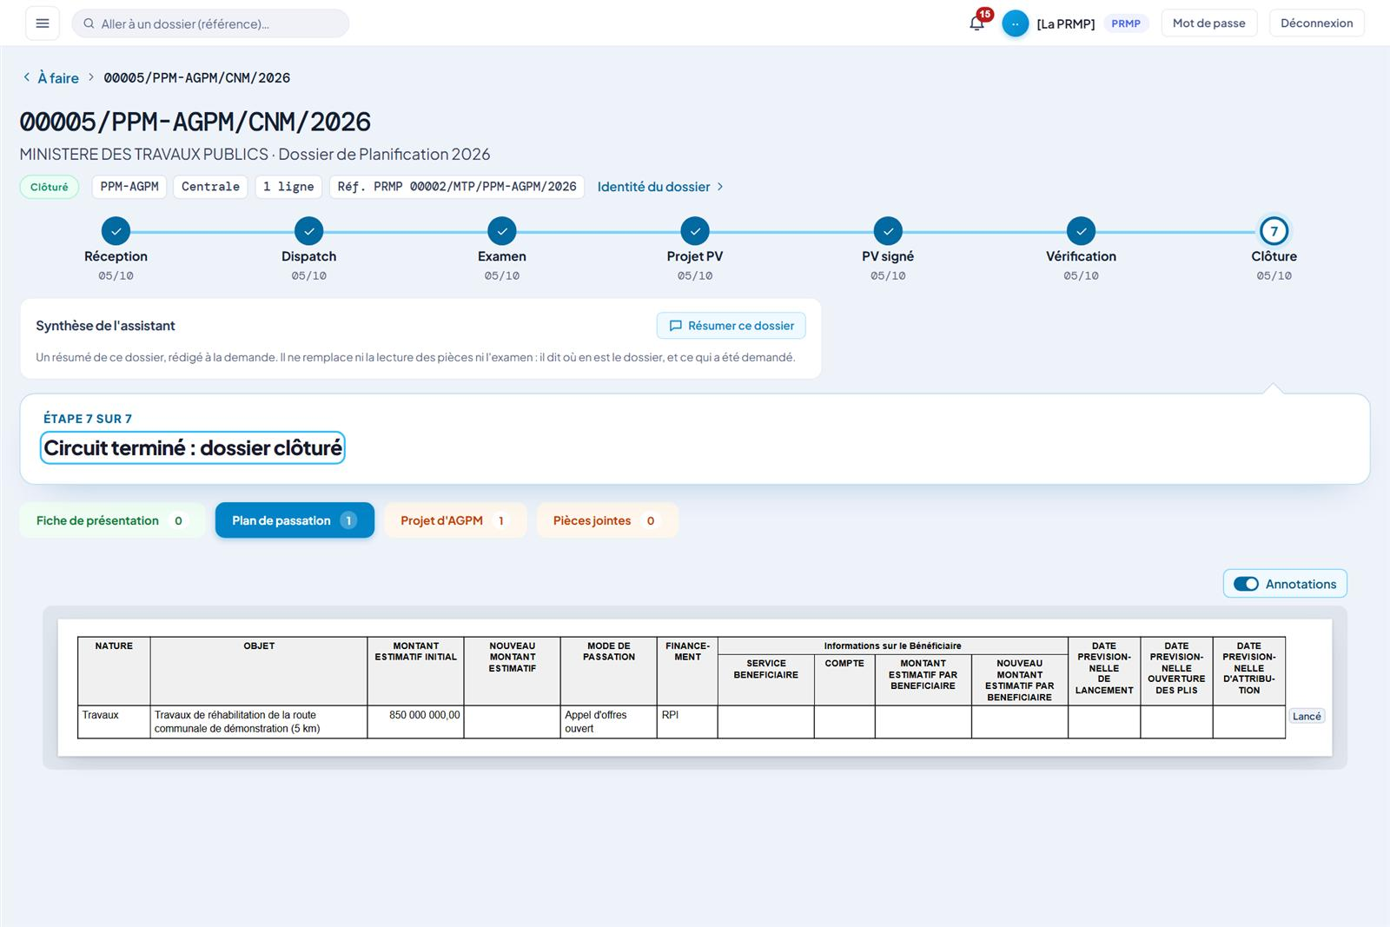
PLANIFICATION · PRMP
Un plan clôturé, ses lignes suivies
QUI
La PRMP.
CE QUI SE PASSE
Le circuit est terminé : les sept étapes sont franchies et datées.
Chaque ligne porte son statut de marché : « Lancé » dès que la mise en concurrence est ouverte.
RÈGLES APPLIQUÉES (annexe A)
RG-PLA-18 · RG-PLA-26
PRS 2.0 · Étape 02 · Planifier · 18
Notes:
Capture neuve du 14/10/2026 : 02-dossier-ppm-lignes.
Écran : /prmp/dossier/100363 — compte : PRMP.
Noms, matricules, initiales, photos et adresses réelles masqués dans la page avant la capture.
Règles appliquées (annexe A) : RG-PLA-18, RG-PLA-26.

Slide 19
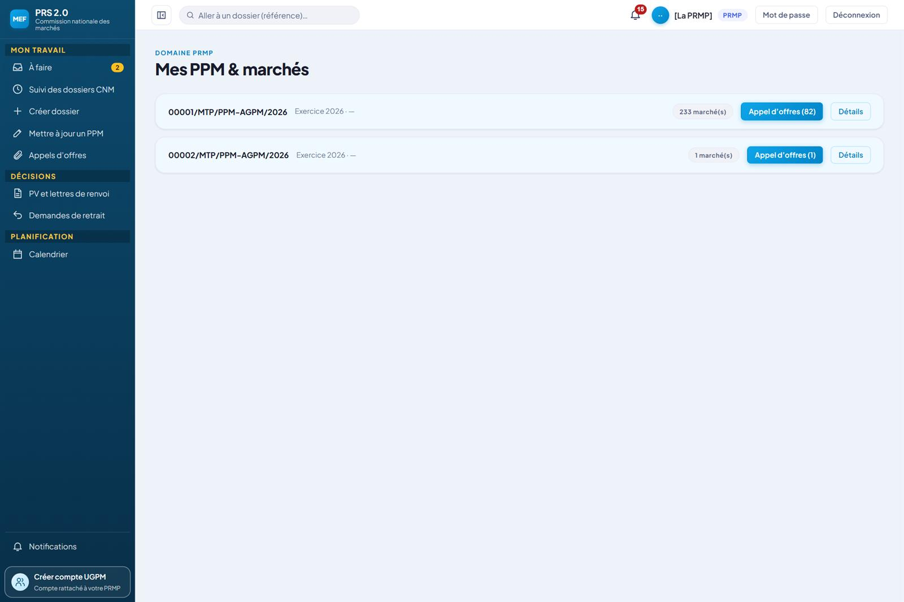
PLANIFICATION · PRMP
Mes plans et leurs marchés
QUI
La PRMP et son UGPM.
CE QUI SE PASSE
Chaque plan, son exercice, son nombre de marchés et, parmi eux, ceux en appel d’offres.
« Détails » ouvre le plan sans quitter l’écran.
RÈGLES APPLIQUÉES (annexe A)
RG-PLA-04 · RG-PLA-20
PRS 2.0 · Étape 02 · Planifier · 19
Notes:
Capture neuve du 14/10/2026 : 02-ppm-marches.
Écran : /prmp/ppm-marches — compte : PRMP.
Noms, matricules, initiales, photos et adresses réelles masqués dans la page avant la capture.
Règles appliquées (annexe A) : RG-PLA-04, RG-PLA-20.

Slide 20
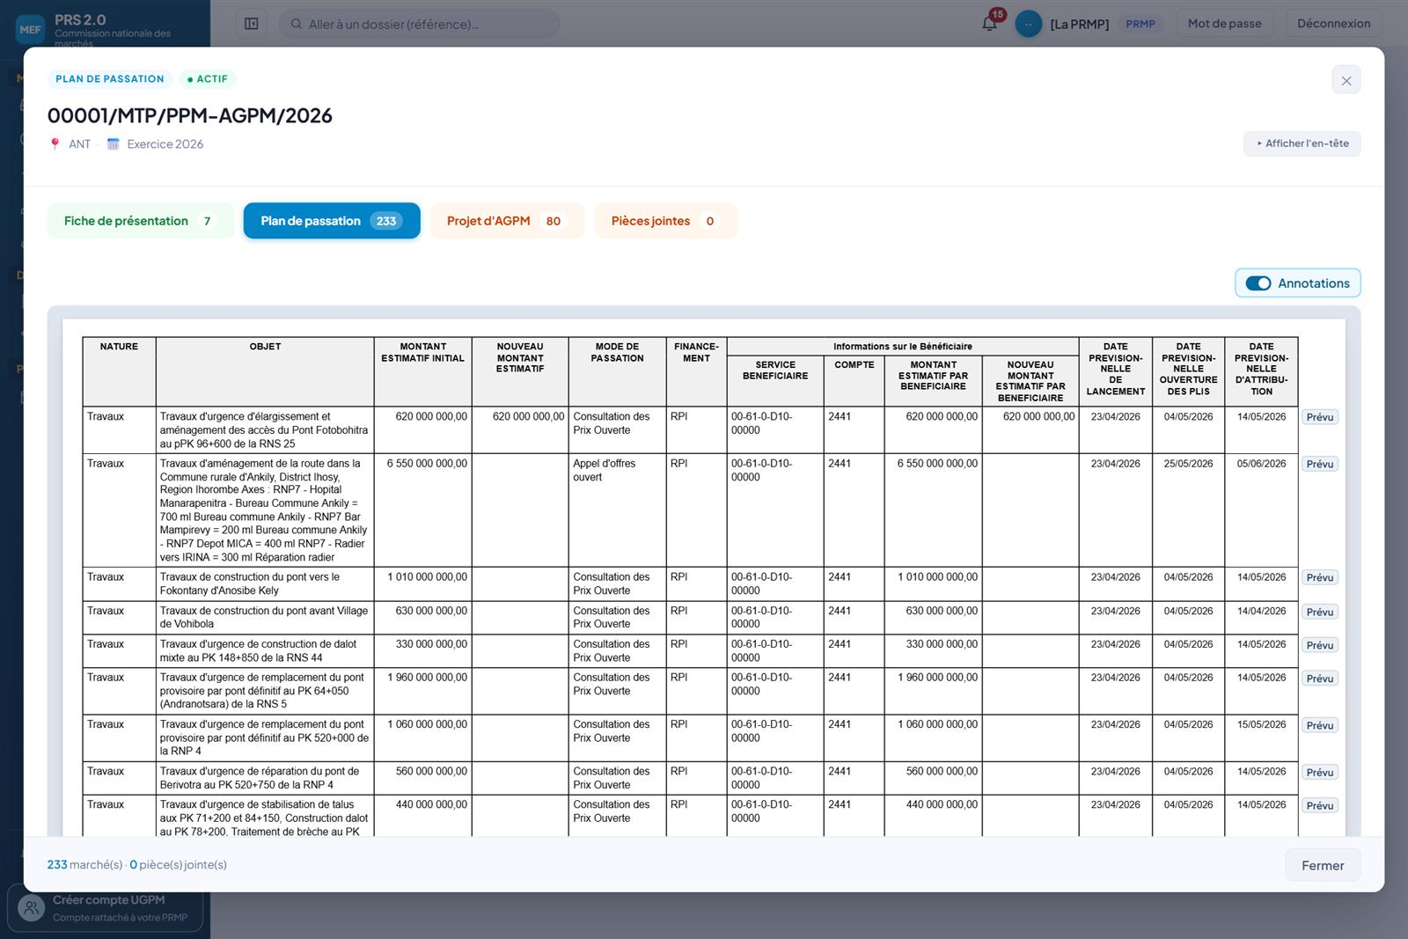
PLANIFICATION · PRMP
Le détail d’un plan
QUI
La PRMP et son UGPM.
CE QUI SE PASSE
Le plan actif en quatre onglets : fiche de présentation, plan de passation, projet d’AGPM, pièces jointes.
Chaque ligne : montants, mode, financement, bénéficiaire, dates prévisionnelles et statut.
RÈGLES APPLIQUÉES (annexe A)
RG-PLA-05 · RG-PLA-26
PRS 2.0 · Étape 02 · Planifier · 20
Notes:
Capture neuve du 14/10/2026 : 02-ppm-marches-details.
Écran : /prmp/ppm-marches — compte : PRMP.
Noms, matricules, initiales, photos et adresses réelles masqués dans la page avant la capture.
Règles appliquées (annexe A) : RG-PLA-05, RG-PLA-26.

Slide 21
PLANIFIER
Faire évoluer le plan
Un plan contrôlé se met à jour par une nouvelle version ; un dossier soumis peut être retiré tant que son PV n’est pas signé ; les jalons du plan sont surveillés.
PRS 2.0 · Étape 02 · Planifier · 21

Slide 22
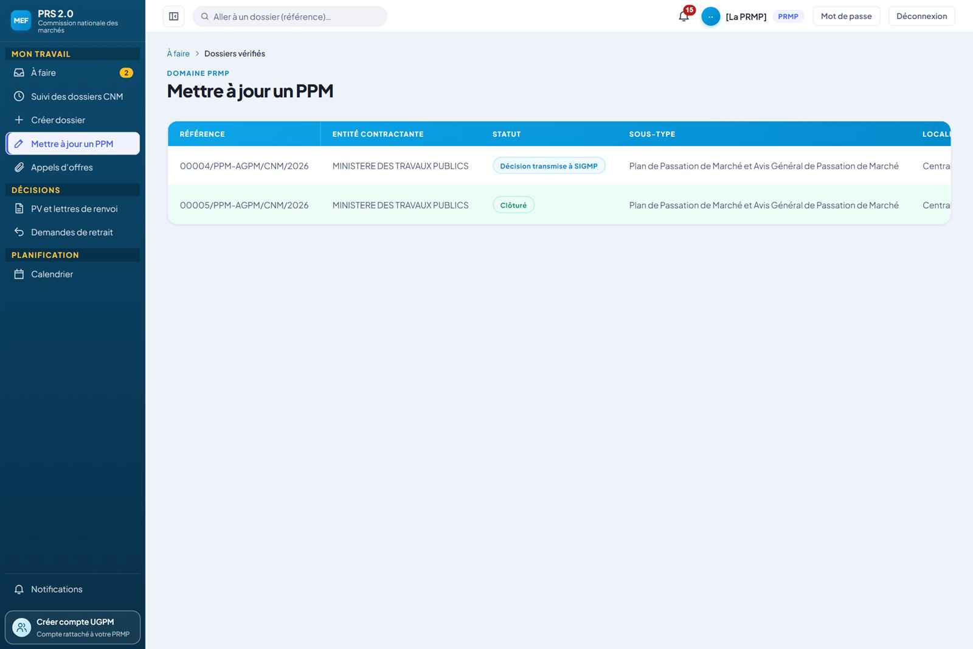
PLANIFICATION · PRMP
Mettre à jour un PPM
QUI
La PRMP.
CE QUI SE PASSE
Seule la dernière version de chaque plan dont la décision est transmise ou le dossier clôturé.
« Mettre à jour » ouvre une nouvelle version : un plan validé ne se modifie jamais en place.
RÈGLES APPLIQUÉES (annexe A)
RG-PLA-20 · RG-PLA-21 · RG-PLA-22
PRS 2.0 · Étape 02 · Planifier · 22
Notes:
Capture neuve du 14/10/2026 : 02-mettre-a-jour-maj.
Écran : /prmp/dossiers-verifies?maj=1 — compte : PRMP.
Noms, matricules, initiales, photos et adresses réelles masqués dans la page avant la capture.
Règles appliquées (annexe A) : RG-PLA-20, RG-PLA-21, RG-PLA-22.

Slide 23
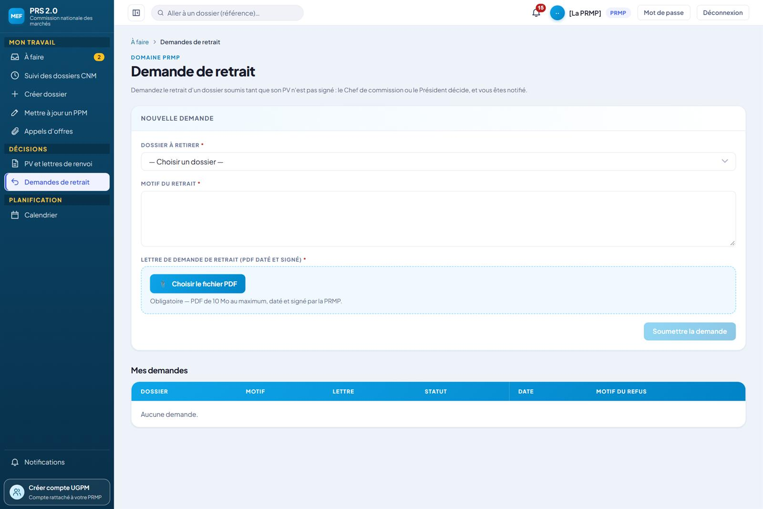
PLANIFICATION · PRMP
Demander le retrait d’un dossier
QUI
La PRMP ; le Président ou le Chef de commission statue.
CE QUI SE PASSE
Le dossier, le motif et la lettre datée et signée (PDF de 10 Mo au plus).
Seuls les dossiers dont le PV n’est pas signé sont proposés.
« Mes demandes » suit leur statut et, le cas échéant, le motif du refus.
RÈGLES APPLIQUÉES (annexe A)
RG-PLA-23 · RG-PLA-24
PRS 2.0 · Étape 02 · Planifier · 23
Notes:
Capture neuve du 14/10/2026 : 02-retraits.
Écran : /prmp/retraits — compte : PRMP.
Noms, matricules, initiales, photos et adresses réelles masqués dans la page avant la capture.
Règles appliquées (annexe A) : RG-PLA-23, RG-PLA-24.

Slide 24
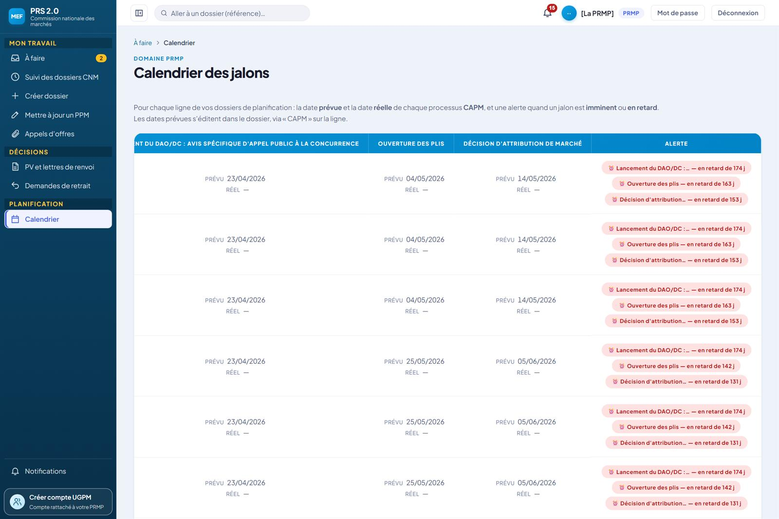
PLANIFICATION · PRMP
Le calendrier des jalons
QUI
La PRMP.
CE QUI SE PASSE
Pour chaque ligne des plans : la date prévue et la date réelle de chaque processus du calendrier prévisionnel.
Une alerte quand un jalon est imminent ou en retard : ici, des lancements prévus en avril et jamais réalisés.
Les dates prévues se corrigent dans le dossier, pas ici.
RÈGLES APPLIQUÉES (annexe A)
RG-PLA-25
PRS 2.0 · Étape 02 · Planifier · 24
Notes:
Capture neuve du 14/10/2026 : 02-calendrier-alertes.
Écran : /prmp/calendrier — compte : PRMP.
Noms, matricules, initiales, photos et adresses réelles masqués dans la page avant la capture.
Règles appliquées (annexe A) : RG-PLA-25.

Slide 25
PLANIFIER · EN RÉSUMÉ
Ce que l’application garantit
Le mode de passation reste à la PRMP
Un pré-contrôle qui signale sans bloquer
Des écartements figés et visibles
L’application ne détermine ni ne corrige jamais un mode de passation : elle le conserve tel que saisi et le confronte aux seuils de l’arrêté.
Aucun signalement n’empêche une soumission, et une panne du pré-contrôle non plus ; un écart non pertinent s’écarte, avec un motif.
Le motif d’un écartement est vu par le contrôleur ; il est figé à la soumission et ne s’efface jamais.
Une seule personne engage l’entité
Un plan validé ne s’écrase jamais
Une fin de traitement annoncée dès le dépôt
Seule la PRMP soumet, retire ou complète ; l’UGPM prépare, et chaque acte porte son auteur.
Toute mise à jour est une nouvelle version, avec un motif ; l’écart entre versions est figé, et l’examen porte sur les lignes changées.
La date prévisionnelle de fin est calculée en jours ouvrés et chaque étape franchie est datée sur la frise.
PRS 2.0 · Étape 02 · Planifier · 25

Slide 26
PLANIFIER · RECETTE
Les points d’attention de l’étape
Relevés pendant la refonte de la présentation (14/10) : « Confirmée » = constatée sur l’écran capturé ; « Expliquée » = effet des données de recette ; « À examiner » = cause à établir.
Écran | Constat | Statut | Piste
02 · Suivi des dossiers (PRMP) | L’introduction dit « les brouillons ne sont pas ici », la liste en montre deux. | Confirmée | Front
PRS 2.0 · Étape 02 · Planifier · 26

Slide 27
A
Annexe A — Les règles de gestion
Partie par partie, les règles que l’application applique : chacune cite sa source (règles de gestion du serveur, contrats, manuel de contrôle révisé) et les écrans où elle s’applique.
PRS 2.0 · Étape 02 · Planifier · 27

Slide 28
ANNEXE A
Les règles de gestion, en un tableau
27 règles, groupées par partie et par thème. Chaque écran de la présentation cite celles qu’il applique.
Partie | Règles | Thèmes
02 · Planifier | 27 | Le plan et ses lignes · Calendrier et pièces · Le pré-contrôle · La soumission et le suivi · Les versions · Retrait et jalons
PRS 2.0 · Étape 02 · Planifier · 28

Slide 29
ANNEXE A · 02 PLANIFIER
Le plan et ses lignes (1/2)
N° | Règle | Ce qui s’applique
RG-PLA-01 | Trois familles de dossier à la création | Un dossier se crée dans une famille : planification, mise en concurrence ou marché. Pour la planification, le sous-type — PPM ou PPM-AGPM — est déduit par le serveur ; pour les deux autres, il est choisi parmi les sous-types du manuel de contrôle. Les actes de gestion contractuelle (avenant, résiliation…) ne se créent pas ici : ils se déposent depuis le marché qu’ils concernent.
RG-PLA-02 | Saisir, c’est créer le brouillon | La saisie crée le dossier au statut brouillon, propriété de la PRMP, et son contenu en une seule opération. La PRMP choisit l’entité parmi ses entités actives, et cette entité fixe la localité du dossier. Les identifiants sont attribués par le serveur.
RG-PLA-03 | Un mode de passation saisi | Le mode de passation est purement saisi par la PRMP ou repris de l’import, et conservé tel quel : aucune détermination automatique, aucun refus par seuil. Les montants des lignes sont saisis hors taxes.
RG-PLA-04 | Tout appel d’offres appelle l’AGPM | Un plan comptant un marché en appel d’offres, quelle qu’en soit la variante, devient PPM-AGPM. L’appel à manifestation d’intérêt ne le déclenche qu’au-delà d’un seuil administrable, apprécié marché par marché. La référence du dossier suit le sous-type.
RG-PLA-05 | Les bénéficiaires couvrent la ligne | La somme des montants par service bénéficiaire doit égaler le montant du marché. La règle est vérifiée à chaque enregistrement de la grille ; un import la signale sans rejeter, et ne complète seul qu’une ligne à un unique bénéficiaire.
Source : regles-gestion.md § 3.1 PRMP ; § Le dossier soumis (tranches M1 et M5a, 08-09/10) · regles-gestion.md § 3.1 PRMP (saisies) · regles-gestion.md § Référentiel des seuils de marchés publics · regles-gestion.md § 3.1 PRMP
PRS 2.0 · Étape 02 · Planifier · 29

Slide 30
ANNEXE A · 02 PLANIFIER
Le plan et ses lignes (2/2)
N° | Règle | Ce qui s’applique
RG-PLA-06 | Les justifications de la fiche | Un marché en mode dérogatoire ou à délai aménagé porte sa justification ; une justification globale couvre en outre les contrats-cadres. Elles sont exigées à la saisie et à la soumission, et le serveur reclasse lui-même les marchés concernés.
RG-PLA-26 | Le statut de la ligne suit le fait | Le statut d’une ligne vient d’un référentiel tenu par l’Administrateur ; « Prévu » est la valeur par défaut et ne peut être supprimé. L’ouverture de la mise en concurrence pose d’elle-même « Lancé » ; la suppression de la fiche rend « Prévu ». Une ligne lancée ne redevient pas « Prévu » à la main ; « changement de projet » et « déclaré sans suite » restent à la PRMP.
Source : regles-gestion.md § 3.1 PRMP · regles-gestion.md § 3.8 Administrateur (statuts de marché, règle du pilote du 27/09)
PRS 2.0 · Étape 02 · Planifier · 30

Slide 31
ANNEXE A · 02 PLANIFIER
Calendrier et pièces
N° | Règle | Ce qui s’applique
RG-PLA-07 | Le calendrier prévisionnel du mode | Chaque marché compte au moins une étape du calendrier prévisionnel, avec sa date de début ; la date de fin reste facultative. Les étapes proposées sont celles du mode de passation, à défaut celles de son modèle, à défaut les étapes communes.
RG-PLA-08 | Des dates qui s’enchaînent | Une date de fin suit sa date de début, et chaque étape commence après la fin de la précédente lorsque celle-ci est connue. Une date de fin absente est ouverte et ne contraint rien.
RG-PLA-09 | Des pièces contrôlées, selon le sous-type | Les pièces sont des PDF, JPEG ou PNG, reconnus à leur contenu. Les plans de passation gardent leur liste ; les autres dossiers suivent désormais la liste propre à leur sous-type, tirée du manuel de contrôle, et la soumission est refusée s’il manque une pièce obligatoire. Le dépôt n’est ouvert qu’en brouillon, à la soumission et pendant les attentes de la PRMP.
RG-PLA-10 | L’import PDF pré-remplit | L’import lit le plan en PDF et propose l’exercice, l’autorité contractante, les lignes, leurs étapes et leurs lots. Il ne crée rien : la PRMP vérifie, complète puis crée le dossier. Les incohérences sont signalées, ligne par ligne.
Source : regles-gestion.md § 3.1 PRMP (CAPM — processus de marché) · regles-gestion.md § 3.1 PRMP (saisies) · regles-gestion.md § 3.1 PRMP ; § Le dossier soumis (tranche M2, 08/10)
PRS 2.0 · Étape 02 · Planifier · 31

Slide 32
ANNEXE A · 02 PLANIFIER
Le pré-contrôle
N° | Règle | Ce qui s’applique
RG-PLA-11 | Les seuils signalent, sans bloquer | Un référentiel des seuils, daté et administrable, compare chaque ligne aux montants hors taxes de l’arrêté n° 13 156/2019-MEF : barème central pour la CNM, déconcentré pour une CRM. Un écart produit un signalement écartable ; aucun mode n’est imposé, aucun dossier bloqué.
RG-PLA-12 | Le référentiel muet se tait | Sans seuil au référentiel, rien n’est signalé : aucun montant de repli n’existe. Un mode dérogatoire n’est pas signalé par les seuils, et un mode plus ouvert que nécessaire ne l’est jamais. Une catégorie de seuil n’est demandée que si les catégories plausibles donnent des réponses différentes.
RG-PLA-13 | Écarter, avec un motif | Un signalement s’écarte par un motif d’au moins 20 caractères, après l’avertissement que le contrôleur le verra. L’auteur est enregistré ; un seul écartement par signalement. Avant la soumission, son auteur peut le reprendre.
RG-PLA-14 | Figé à la soumission, jamais effacé | À la soumission, les règles tournent une dernière fois et les écartements sont figés. Un signalement que le plan corrigé ne fait plus ressortir est levé, jamais effacé. Une panne du pré-contrôle n’empêche jamais de soumettre.
RG-PLA-15 | Une piste n’est pas un constat | Sur demande explicite, l’assistant propose des pistes : fractionnement déguisé, objet imprécis, nature incohérente. Présentées autrement que les constats des règles, elles s’écartent de même et ne touchent jamais aux seuils, montants ni dates.
Source : regles-gestion.md § Référentiel des seuils de marchés publics (pré-contrôle du PPM) · regles-gestion.md § Référentiel des seuils ; § Signalement du pré-contrôle · regles-gestion.md § Signalement du pré-contrôle : écartable, motivé, jamais effacé · regles-gestion.md § Signalement du pré-contrôle (les trois pistes de l’assistant)
PRS 2.0 · Étape 02 · Planifier · 32

Slide 33
ANNEXE A · 02 PLANIFIER
La soumission et le suivi
N° | Règle | Ce qui s’applique
RG-PLA-16 | Seule la PRMP soumet | La soumission est l’acte de la PRMP seule : elle attribue la référence du dossier. Un plan sans aucune ligne de marché est refusé. Sans mandat en cours, toute action est suspendue « en attente de nomination ».
RG-PLA-17 | Seul le brouillon se modifie | Un marché ou un plan ne se supprime qu’en brouillon, par sa PRMP, avec ses dates prévisionnelles. Après la soumission, le dossier ne se modifie plus, sauf retour officiel des observations ou retrait accepté.
RG-PLA-18 | Une fin prévue dès le dépôt | Dès la soumission, le dossier porte sa date prévisionnelle de fin, calculée en jours ouvrés ; elle glisse tant que la main est à la PRMP. Depuis le 09/10, l’Administrateur peut régler un délai propre à un sous-type pour une étape, et la date annoncée en tient compte. La frise date chacune des sept étapes franchies.
RG-PLA-19 | L’avancement, pas les coulisses | La PRMP et l’UGPM suivent l’avancement, pas qui traite : ni journal interne, ni acteurs des étapes. Du PV, elles reçoivent l’avis, la synthèse des observations et le document officiel, jamais le détail point par point.
RG-PLA-27 | Une synthèse sur demande | Sur la page d’un dossier, « Résumer ce dossier » fait rédiger par l’assistant une synthèse en quatre rubriques : où en est le dossier, ce qui a été demandé à la PRMP, les délais, ce qui reste à faire. Rien ne se déclenche seul ; les faits viennent du serveur, la rédaction du modèle, et la synthèse ne remplace ni la lecture des pièces ni l’examen.
Source : regles-gestion.md § 3.1 PRMP · regles-gestion.md § 3.1 PRMP ; § Le dossier soumis (tranche M5b, 09/10) · regles-gestion.md § 3.1 PRMP ; § Accueil « À faire » (règle C2) · Code du front : features/circuit/page-dossier/synthese-dossier.ts (assistant IA, lot 2) ; regles-gestion.md § Assistant IA
PRS 2.0 · Étape 02 · Planifier · 33

Slide 34
ANNEXE A · 02 PLANIFIER
Les versions
N° | Règle | Ce qui s’applique
RG-PLA-20 | Une mise à jour, une nouvelle version | Une mise à jour ne modifie jamais le plan en place : elle ouvre un nouveau brouillon, copie complète du précédent, avec un motif obligatoire. Elle n’est possible que sur un plan dont la décision est transmise ou le dossier clôturé, et une seule à la fois.
RG-PLA-21 | Les lignes absentes sont supprimées | La mise à jour s’importe en PDF : chaque ligne est rapprochée par son contenu. Une ligne absente devient supprimée, conservée et restaurable ; une ligne inconnue est créée. L’entité contractante reste celle du plan d’origine.
RG-PLA-22 | La bascule à la soumission | La version précédente passe « remplacée » à la soumission de la nouvelle, pas avant : une mise à jour abandonnée se supprime sans rien neutraliser. L’écart entre versions est alors figé, et l’examen ne porte que sur les lignes changées.
Source : regles-gestion.md § 3.1 PRMP (saisies)
PRS 2.0 · Étape 02 · Planifier · 34

Slide 35
ANNEXE A · 02 PLANIFIER
Retrait et jalons
N° | Règle | Ce qui s’applique
RG-PLA-23 | Un retrait jusqu’au PV signé | La PRMP demande le retrait avec un motif et sa lettre datée et signée (PDF de 10 Mo au plus), tant que le PV n’est pas signé. Une seule demande en attente par dossier ; le Chef de commission ou le Président décide, et la demande devient caduque si le PV est signé entre-temps.
RG-PLA-24 | Retrait accepté, retour au brouillon | Un retrait accepté remet le dossier en brouillon et efface son passage dans le circuit ; le journal et le chronométrage sont conservés. Un refus laisse le dossier inchangé. La PRMP suit le statut de sa demande, sans voir qui l’a tranchée.
RG-PLA-25 | Des jalons surveillés | Le calendrier rapproche, pour chaque processus, la date prévue de la date réelle. À l’écran, un jalon est dit imminent dans les jours qui le précèdent (sept par défaut, ou selon la règle d’alerte réglée) et en retard une fois la date prévue dépassée sans date réelle. Les notifications, elles, ne partent qu’une fois par jalon, à son entrée dans les sept jours qui le précèdent.
Source : regles-gestion.md § 3.1 PRMP · regles-gestion.md § 3.1 PRMP, Module 04 (calendrier des jalons) ; code du front features/prmp/calendrier-marches.ts
PRS 2.0 · Étape 02 · Planifier · 35

Slide 36
B
Annexe B — La référence des données
Partie par partie, les objets que l’application crée ou modifie, et toutes leurs informations : nom, type et valeurs, caractère obligatoire, description tirée du serveur.
PRS 2.0 · Étape 02 · Planifier · 36

Slide 37
ANNEXE B · 02 PLANIFIER
Les données de l’étape (1/2)
Chaque objet que cette étape crée ou modifie, avec la table du serveur qui le conserve et le nombre de ses informations.
Objet | Table | Informations | Ce qu’il porte
Le dossier (plan, DMC ou marché) | t_dossier | 18 | —
Le plan de passation | t_ppm | 18 | —
La ligne de marché | t_marche | 18 | —
Les dates prévues d’une ligne | t_marche_prevision | 5 | —
Le calendrier prévisionnel (CAPM) | t_capm | 5 | —
Les jalons d’une ligne | t_echeance | 8 | —
Le lot | t_lot | 7 | —
La tranche | t_tranche | 4 | —
Le service bénéficiaire | t_service_beneficiaire | 6 | —
La pièce jointe au dossier | t_piece_jointe_dossier | 8 | —
La version d’un plan | t_version_dossier | 14 | En-tête d'une version archivée du contenu d'un dossier de planification, figée au moment où une rectification la remplace.
Le changement d’une ligne entre deux versions | t_changement_ligne | 8 | Trace figée du diff entre une version de PPM et son prédécesseur, au niveau de la LIGNE de marché.
PRS 2.0 · Étape 02 · Planifier · 37

Slide 38
ANNEXE B · 02 PLANIFIER
Les données de l’étape (2/2)
Chaque objet que cette étape crée ou modifie, avec la table du serveur qui le conserve et le nombre de ses informations.
Objet | Table | Informations | Ce qu’il porte
Le signalement du pré-contrôle | t_anomalie | 20 | —
La ligne visée par un signalement | t_anomalie_ligne | 5 | Une ligne visée par un signalement inter-lignes (t_anomalie_ligne).
La demande de retrait | t_demande_retrait | 9 | —
La lettre de la demande de retrait | t_piece_demande_retrait | 7 | Une pièce par demande.
Le journal du dossier | t_action_dossier | 11 | Règle ajoutée (spec « Mandats PRMP ») — journal des actions d'un dossier, horodaté par auteur.
PRS 2.0 · Étape 02 · Planifier · 38

Slide 39
ANNEXE B · 02 PLANIFIER
Toutes les informations (1/9)
Colonne | Information | Type et valeurs | Oblig. | Description
Le dossier (plan, DMC ou marché) · t_dossier · 18 informations
ID_DOSSIER | Identifiant dossier | Entier | Oui | Identifiant de l’enregistrement.
ID_TYPE_DOSSIER | Identifiant type dossier | Texte (10) |  | Famille de dossier (tr_type_dossier : DDP / DMC / DDM).
ID_SOUS_TYPE | Identifiant sous type | Texte (20) |  | Règle ajoutée — sous-type du dossier (FK tr_sous_type_dossier), la famille (idTypeDossier) s'en déduisant.
ID_DOSSIER_PARENT | Identifiant dossier parent | Entier
REFE_DOSSIER | Refe dossier | Texte (100) |  | Référence officielle générée par …/soumettre ; laisser vide à la création.
DATE_REF | Date référence | Date |  | Renseignée à la soumission si vide.
DATE_SOUMISSION | Date soumission | Date et heure |  | Date et heure de soumission du dossier par la PRMP — « la date de soumission EST la date de dépôt du dossier » (pilote, 2026-09-06). Posée à la soumission (POST /api/dossiers/{id/soumettre}) depuis le 2026-09-06 (V20) ; elle l'était à la création du brouillon, ce qui en faisait une date de…
REPUTE_APPROUVE_LE | Repute approuve le | Date et heure |  | Un plan de passation soumis depuis dix jours ouvrables sans PV signé est réputé approuvé (art. 26-IV) : la date du constat, posée par le planificateur ; null sinon.
STATUT | Statut | Texte (30)
ID_LOCALITE | Identifiant localité | Texte (5) |  | Localité du dossier (§1). Renseignée à la soumission ; rend le dossier visible/réceptionnable par les contrôleurs de cette localité même sans PPM ni réception.
ID_PRMP | Identifiant PRMP | Texte (10) |  | PRMP propriétaire du dossier (§3.1). Posée à la saisie ; le périmètre de propriété.
ID_MANDAT_ATTRIB | Identifiant mandat attrib | Entier |  | Règle ajoutée (spec « Mandats PRMP ») — mandat d'attribution figé : le mandat (t_mandat) sous lequel le dossier a été créé.
CREE_PAR | Créé par | Texte (100) |  | Traçabilité (règle ajoutée) — login de l'acteur ayant créé le dossier (PRMP ou UGPM).
SOUMIS_PAR | Soumis par | Texte (100) |  | Traçabilité (règle ajoutée) — login de l'acteur ayant soumis le dossier (PRMP uniquement).
ID_ENTITE_CONTRACT | Identifiant entité contractante | Entier |  | Entité contractante concernée par le dossier (§1) — choisie à la saisie parmi les entités de la PRMP ; c'est elle qui détermine la localité (idLocalite en est dérivé).
ID_DMC | Identifiant DMC | Entier |  | Le DMC dont la fiche marché a produit ce dossier (POST /api/fiches-marche/{idDmc/dossier}), ou auquel il a été rattaché en secours (PUT /api/dossiers/{id/fiche-marche}).
VERSION_FICHE_SOUMISE | Version fiche soumise | Entier |  | La version de la fiche marché que ce dossier a soumise : posée à la soumission, avancée à chaque resoumission / transmission de compléments.
PRS 2.0 · Étape 02 · Planifier · 39

Slide 40
ANNEXE B · 02 PLANIFIER
Toutes les informations (2/9)
Colonne | Information | Type et valeurs | Oblig. | Description
VERSION_FICHE_EXAMINEE | Version fiche examinee | Entier |  | La version de la fiche que la Commission a examinée : celle de la soumission, puis l'ancienne version soumise quand les compléments sont transmis (le réexamen compare à elle).
Le plan de passation · t_ppm · 18 informations
ID_PPM | Identifiant PPM | Entier | Oui | Identifiant de l’enregistrement.
ID_DOSSIER | Identifiant dossier | Entier | Oui
EXERCICE | Exercice | Entier | Oui
SIGNATAIRE | Signataire | Texte (210) | Oui
DATE_SIGNATURE | Date signature | Date | Oui
DATE_PPM_INIT | Date PPM init | Date |  | Auparavant déclarées mais jamais écrites). datePpmInit = date du PPM INITIAL, propagée inchangée de version en version (repère stable de la chaîne) ; numMaj = numéro de la mise à jour (null/0 = initial, puis 1, 2,…
NUM_MAJ_PREC | Numéro mise à jour prec | Entier
DATE_MAJ_PREC | Date mise à jour prec | Date
NUM_MAJ | Numéro mise à jour | Entier
DATE_MAJ | Date mise à jour | Date
REFERENCE | Référence | Texte (100) | Oui
LIBELLE | Libellé | Texte (200)
DATE_RECEPTION_CNM | Date réception cnm | Date
ID_LOCALITE | Identifiant localité | Texte (5)
JUSTIFICATION_FICHE | Justification fiche | Texte (1000) |  | La « Justification : » du bas du formulaire officiel, globale à la fiche et non rattachée à une ligne (arbitrage 2).
VU | Vu | Texte (100)
ID_PRMP | Identifiant PRMP | Texte (10)
MOTIF_MAJ | Motif mise à jour | Texte (500) |  | Motif de la mise à jour, exigé à la création d'une nouvelle version. null sur un PPM initial.
PRS 2.0 · Étape 02 · Planifier · 40

Slide 41
ANNEXE B · 02 PLANIFIER
Toutes les informations (3/9)
Colonne | Information | Type et valeurs | Oblig. | Description
La ligne de marché · t_marche · 18 informations
ID_DETAIL | Identifiant détail | Entier | Oui | Identifiant de l’enregistrement.
ID_LIGNE_ORIGINE | Identifiant ligne origine | Entier |  | Identité de la ligne à travers les versions. idDetail n'identifie la ligne que DANS un dossier : une copie en v2 reçoit une nouvelle PK. idLigneOrigine vaut l'idDetail de la PREMIÈRE apparition de la ligne et est hérité tel quel à chaque nouvelle version.
SUPPRIMEE | Supprimée | Oui / non |  | Suppression logique d'une ligne dans une version. La ligne est bien recopiée dans la nouvelle version, marquée supprimée : elle reste visible, restaurable, et n'est jamais effacée.
ID_DOSSIER | Identifiant dossier | Entier | Oui
ID_PPM | Identifiant PPM | Entier | Oui
DESIGNATION_MARCHE | Désignation marché | Texte long
NUM_COMPTE | Numéro compte | Texte (20)
MONT_ESTIM | Montant estimatif | Nombre décimal
ANCIEN_MONT_ESTIM | Ancien montant estimatif | Nombre décimal
NOUV_MONT_ESTIM | Nouveau montant estimatif | Nombre décimal
FINANCEMENT | Financement | Texte (20)
STATUT | Statut | Texte (20)
ID_NATURE | Identifiant nature | Entier
ID_MODE | Identifiant mode | Entier
FORME_MARCHE | Forme marché | Liste : A_COMMANDE, CONTRAT_CADRE, QUANTITE_FIXE |  | Forme du marché (à commande / contrat cadre / à quantité fixe).
JUSTIF_MODE_DEROGATOIRE | Justification mode dérogatoire | Texte (1000) |  | Justification du mode dérogatoire de ce marché (liste ① de la fiche).
JUSTIF_DELAI_AMENAGE | Justification délai aménagé | Texte (1000) |  | Justification du délai aménagé (liste ②). Distincte de justifModeDerogatoire : un marché peut cumuler les deux, et les deux questions sont distinctes (pourquoi ce mode ? pourquoi ce délai ?).
CATEGORIE_SEUIL | Catégorie seuil | Liste : ROUTES_CONSTRUCTION, ENTRETIEN_ROUTIER, TRAVAUX_NON_ROUTIERS, FOURNITURES_SERVICES, PRESTATIONS_INTELLECTUELLES |  | Catégorie de prestations de l'arrêté n° 13 156/2019-MEF, qui choisit la ligne du barème de seuils.
PRS 2.0 · Étape 02 · Planifier · 41

Slide 42
ANNEXE B · 02 PLANIFIER
Toutes les informations (4/9)
Colonne | Information | Type et valeurs | Oblig. | Description
Les dates prévues d’une ligne · t_marche_prevision · 5 informations
ID_PREVISION | Identifiant prévision | Entier | Oui | Identifiant de l’enregistrement.
ID_DETAIL | Identifiant détail | Entier | Oui | Marché concerné (FK vers t_marche.ID_DETAIL).
ID_CAPM | Identifiant CAPM | Entier | Oui | Processus de marché (FK vers t_capm.ID_CAPM).
DATE_DEBUT | Date début | Date |  | Date prévisionnelle de début du processus.
DATE_FIN | Date fin | Date |  | Date prévisionnelle de fin du processus.
Le calendrier prévisionnel (CAPM) · t_capm · 5 informations
ID_CAPM | Identifiant CAPM | Entier | Oui | Identifiant de l’enregistrement.
LIBELLE_PROCESSUS | Libellé processus | Texte (300)
ORDRE | Ordre | Entier |  | Ordre d'affichage des processus (ASC).
ID_MODE | Identifiant mode | Entier |  | Règle ajoutée — modèle mixte (comme les points de contrôle par sous-type) : null = processus commun (modèle par défaut) ; sinon = processus SPÉCIFIQUE au mode de passation (t_mode_passation.ID_MODE, ex. modèle détaillé « Appel d'offres ouvert »).
GROUPE | Groupe | Texte (150) |  | Phase du modèle (ex. « 2 - LANCEMENT ») — regroupe les tâches à l'affichage ; null = sans phase.
Les jalons d’une ligne · t_echeance · 8 informations
ID_ECHEANCE | Identifiant échéance | Entier | Oui | Identifiant de l’enregistrement.
ID_DETAIL | Identifiant détail | Entier | Oui
TYPE_JALON | Type jalon | Texte (30) | Oui
DATE_PREVUE | Date prévue | Date | Oui
DATE_REELLE | Date réelle | Date
STATUT_JALON | Statut jalon | Texte (20)
ECART_JOURS | Écart jours | Entier
ALERTE_ENVOYEE | Alerte envoyée | Oui / non
Le lot · t_lot · 7 informations
ID_LOT | Identifiant lot | Entier | Oui | Identifiant de l’enregistrement.
PRS 2.0 · Étape 02 · Planifier · 42

Slide 43
ANNEXE B · 02 PLANIFIER
Toutes les informations (5/9)
Colonne | Information | Type et valeurs | Oblig. | Description
ID_DOSSIER | Identifiant dossier | Entier | Oui
ID_DETAIL | Identifiant détail | Entier | Oui
DESIGNATION_LOT | Désignation lot | Texte (200) | Oui
MONT_LOT | Montant lot | Nombre décimal
QTE_LOT | Quantité lot | Entier
UNITE_LOT | Unité lot | Texte (10)
La tranche · t_tranche · 4 informations
ID_TRANCHE | Identifiant tranche | Entier | Oui | Identifiant de l’enregistrement.
LIEU_TRC | Lieu tranche | Texte (100)
MONT_TRC | Montant tranche | Nombre décimal
ID_LOT | Identifiant lot | Entier | Oui
Le service bénéficiaire · t_service_beneficiaire · 6 informations
ID_BENEF | Identifiant bénéficiaire | Entier | Oui | Identifiant de l’enregistrement.
ANC_MONT_BENEF | Anc montant bénéficiaire | Nombre décimal
NOUV_MONT_BENEF | Nouveau montant bénéficiaire | Nombre décimal
SOA_CODE | SOA code | Texte (25)
NUM_COMPTE | Numéro compte | Texte (20) |  | Compte budgétaire du bénéficiaire (FK tr_compte) — compte et montant sont par bénéficiaire.
ID_DETAIL | Identifiant détail | Entier | Oui
La pièce jointe au dossier · t_piece_jointe_dossier · 8 informations
ID_PIECE | Identifiant pièce | Entier | Oui | Identifiant de l’enregistrement.
ID_DOSSIER | Identifiant dossier | Entier | Oui
ID_TYPE_PIECE | Identifiant type pièce | Entier | Oui
NOM_FICHIER | Nom fichier | Texte (255)
PRS 2.0 · Étape 02 · Planifier · 43

Slide 44
ANNEXE B · 02 PLANIFIER
Toutes les informations (6/9)
Colonne | Information | Type et valeurs | Oblig. | Description
APRES_LETTRE_RENVOI | Apres lettre renvoi | Oui / non | Oui | Contenu binaire du fichier (bytea). */ @Column(name = "CONTENU") @JsonIgnore private byte[] contenu; @Column(name = "FORMAT", length = 10) private String format; @Column(name = "TAILLE") private Long taille; @Column(name = "DATE_UPLOAD") private LocalDateTime dateUpload; /** Vrai si la pièce a…
ID_LETTRE | Identifiant lettre | Entier |  | Lettre de renvoi concernée (FK t_lettre_renvoi), si apresLettreRenvoi.
VERSION_CORRIGEE | Version corrigee | Oui / non |  | VERSION CORRIGÉE d'une pièce, déposée pendant la RECTIFICATION (dossier EN_ATTENTE_DECISION_PRMP, observations du PV) : distinguée de l'originale dans toutes les listes (l'originale est conservée). null = pièce ordinaire (lignes antérieures).
ID_DOCUMENT_FICHE | Identifiant document fiche | Entier |  | Le document de fiche marché dont cette pièce est la copie jointe au dossier ; null pour une pièce téléversée.
La version d’un plan · t_version_dossier · 14 informations
ID_VERSION | Identifiant version | Entier | Oui | Identifiant de l’enregistrement.
ID_DOSSIER | Identifiant dossier | Entier | Oui
NUMERO | Numéro | Entier | Oui | Numéro d'ordre d'archivage dans le dossier (1, 2, …) — unique par dossier.
ORIGINE | Origine | Texte (20) : RECTIFICATION, MISE_A_JOUR | Oui | Nom de cnm.prs.enums.OrigineVersion.
CYCLE | Cycle | Entier |  | Itération de rectification (resoumissions du dossier + 1 au moment du gel).
DATE_VERSION | Date version | Date et heure | Oui
ID_PRMP_AUTEUR | Identifiant PRMP auteur | Texte (10) |  | PRMP opératrice au moment du gel (celle du jeton, ou la PRMP de tutelle d'un agent UGPM).
NOM_AUTEUR | Nom auteur | Texte (200) |  | « Prénoms Nom » de la PRMP opératrice, figé au moment du gel.
AUTEUR | Auteur | Texte (100) |  | Login réel de l'auteur (PRMP ou agent UGPM agissant sous sa tutelle).
EXERCICE | Exercice | Entier
REFERENCE | Référence | Texte (100)
SIGNATAIRE | Signataire | Texte (210)
DATE_SIGNATURE | Date signature | Date
NB_LIGNES | Nombre lignes | Entier | Oui
PRS 2.0 · Étape 02 · Planifier · 44

Slide 45
ANNEXE B · 02 PLANIFIER
Toutes les informations (7/9)
Colonne | Information | Type et valeurs | Oblig. | Description
Le changement d’une ligne entre deux versions · t_changement_ligne · 8 informations
ID_CHANGEMENT | Identifiant changement | Entier | Oui | Identifiant de l’enregistrement.
ID_DOSSIER | Identifiant dossier | Entier | Oui | Dossier de la version qui PORTE le changement (le successeur), jamais le prédécesseur.
ID_LIGNE_ORIGINE | Identifiant ligne origine | Entier | Oui | Identité stable de la ligne à travers les versions (cf. Marche.idLigneOrigine).
DESIGNATION | Désignation | Texte long |  | Désignation de la ligne au moment du figeage — lisible même si la ligne évolue ensuite.
TYPE_CHANGEMENT | Type changement | Texte (20) | Oui
CHAMP | Champ | Texte (50) |  | Champ modifié (ex. montEstim) — null hors TypeChangementLigneMODIFIEE.
VALEUR_AVANT | Valeur avant | Texte long
VALEUR_APRES | Valeur apres | Texte long
Le signalement du pré-contrôle · t_anomalie · 20 informations
ID_ANOMALIE | Identifiant anomalie | Entier | Oui | Identifiant de l’enregistrement.
ID_DETAIL | Identifiant détail | Entier
ID_PPM | Identifiant PPM | Entier
ID_REGLE_ANOMALIE | Identifiant règle anomalie | Entier | Oui
TYPE_ANOMALIE | Type anomalie | Texte (50)
GRAVITE | Gravité | Texte (20) |  | Élargie de 10 à 20 caractères par V32 : « PRIORITAIRE » en fait 11.
DESCRIPTION | Description | Texte long
DATE_DETECTION | Date detection | Date et heure
SOURCE | Source | Texte (20)
STATUT | Statut | Texte (20)
IM_TRAITEMENT | Matricule traitement | Texte (10) |  | Sans quoi elle n'aurait jamais pu être enregistrée comme ayant écarté un signalement.
TYPE_ACTEUR_TRAITEMENT | Type acteur traitement | Texte (20) : CONTROLEUR, PRMP, UGPM, CANDIDAT, MEMBRE_CAO, DEPOSITAIRE |  | CONTROLEUR ou PRMP, comme la claim acteurType du jeton. Un agent d'UGPM est enregistré comme sa PRMP de tutelle : c'est son ID_PRMP que porte le jeton (claim ref), et le périmètre d'une UGPM est celui de sa tutelle.
DATE_TRAITEMENT | Date traitement | Date et heure
PRS 2.0 · Étape 02 · Planifier · 45

Slide 46
ANNEXE B · 02 PLANIFIER
Toutes les informations (8/9)
Colonne | Information | Type et valeurs | Oblig. | Description
COMMENTAIRE_TRAITEMENT | Commentaire traitement | Texte long |  | Motif de l'écartement — obligatoire quand un signalement est écarté (3.f).
ID_POINT_CTRL | Identifiant point contrôle | Entier |  | Point de la grille de contrôle du PPM (tr_points_ctrl) que le signalement éclaire (« Mode de passation conforme », « Conformité de la désignation »…).
CLE_SIGNALEMENT | Clé signalement | Texte (200) |  | Identité stable du signalement dans son PPM : code de règle + objet visé, normalisé.
SUGGESTION | Suggestion | Texte long |  | Correction proposée, rédigée comme l'annexe d'un PV (« Au lieu de : … Lire : … ») pour que le contrôleur puisse la reprendre, la modifier ou l'ignorer.
DATE_LEVEE | Date levée | Date et heure |  | Date à laquelle le signalement a cessé de ressortir, le plan ayant changé.
DETAIL_LEVEE | Détail levée | Texte long |  | Ce qui a changé dans le plan et a fait disparaître le signalement. C'est ce que le contrôleur lit quand une PRMP a fait taire l'alarme en modifiant ses lignes : rien ne s'efface.
FIGE | Fige | Oui / non | Oui | Vrai dès la soumission du plan : un écartement figé ne se défait plus (3.f, condition 3).
La ligne visée par un signalement · t_anomalie_ligne · 5 informations
ID_ANOMALIE | Identifiant anomalie | Entier | Oui | Identifiant de l’enregistrement.
ID_DETAIL | Identifiant détail | Entier | Oui | Identifiant de l’enregistrement.
MONTANT | Montant | Nombre décimal |  | Montant en vigueur de la ligne au moment de la détection (NOUV_MONT_ESTIM, sinon MONT_ESTIM).
idAnomalie | Identifiant anomalie | Entier
idDetail | Identifiant détail | Entier
La demande de retrait · t_demande_retrait · 9 informations
ID_DEMANDE_RETRAIT | Identifiant demande retrait | Entier | Oui | Auto-généré serveur (IDENTITY) ; ignoré en entrée.
ID_DOSSIER | Identifiant dossier | Entier | Oui
ID_PRMP | Identifiant PRMP | Texte (10) | Oui | Dérivé du JWT ; ignoré en entrée.
MOTIF_RETRAIT | Motif retrait | Texte long | Oui
DATE_DEMANDE | Date demande | Date et heure | Oui | Posé serveur ; ignoré en entrée.
STATUT | Statut | Texte (20) | Oui | Forcé serveur (EN_ATTENTE) ; ignoré en entrée.
IM_CTRL_CC | Matricule contrôle cc | Texte (7)
PRS 2.0 · Étape 02 · Planifier · 46

Slide 47
ANNEXE B · 02 PLANIFIER
Toutes les informations (9/9)
Colonne | Information | Type et valeurs | Oblig. | Description
DATE_DECISION | Date décision | Date et heure
OBS_DECISION | Observation décision | Texte (500)
La lettre de la demande de retrait · t_piece_demande_retrait · 7 informations
ID_PIECE | Identifiant pièce | Entier | Oui | Identifiant de l’enregistrement.
ID_DEMANDE_RETRAIT | Identifiant demande retrait | Entier | Oui | Demande propriétaire (une seule pièce par demande).
NOM_FICHIER | Nom fichier | Texte (255) |  | Nom du fichier tel que déposé par la PRMP (affiché au décideur).
FORMAT | Format | Texte (100) |  | Type MIME réel (application/pdf — seul format accepté).
TAILLE_OCTETS | Taille (octets) | Entier
DATE_DEPOT | Date dépôt | Date et heure
HASH_SHA256 | Empreinte SHA-256 | Texte (64) |  | Empreinte SHA-256 (hex) du contenu, pour le contrôle d'intégrité.
Le journal du dossier · t_action_dossier · 11 informations
ID_ACTION | Identifiant action | Entier | Oui | Identifiant de l’enregistrement.
ID_DOSSIER | Identifiant dossier | Entier | Oui
DATE_ACTION | Date action | Date et heure | Oui
TYPE_ACTION | Type action | Texte (40) | Oui | Nature de l'action (ex. CREATION, SOUMISSION, RESOUMISSION).
ID_PRMP_OPERATEUR | Identifiant PRMP opérateur | Texte (10) |  | PRMP en fonction au moment de l'action — l'opérateur, pas l'attributaire.
NOM_OPERATEUR | Nom opérateur | Texte (200) |  | Nom de l'opérateur figé au moment de l'action.
AUTEUR | Auteur | Texte (100) |  | Login réel de l'auteur (PRMP ou agent UGPM agissant sous sa tutelle).
ID_MANDAT_OPERATEUR | Identifiant mandat opérateur | Entier |  | Mandat sous lequel l'action a été faite (null si mandat implicite, non déclaré).
DETAIL | Détail | Texte (500) |  | Détail suffixé « — par intérim de NOM » quand l'action a été posée par intérim désigné.
INTERIM_DE | Intérim de | Texte (10) |  | Geste posé PAR INTÉRIM de ce titulaire ; l'auteur reste celui qui a agi.
ID_INTERIM | Identifiant intérim | Entier
PRS 2.0 · Étape 02 · Planifier · 47

